Slide 1











Serenity: O Seu Espaço para o Bem-Estar Digital
Projeto No: 2024-2-PT02-KA220-YOU-000287246
Por Trás do Ecrã

Slide 2






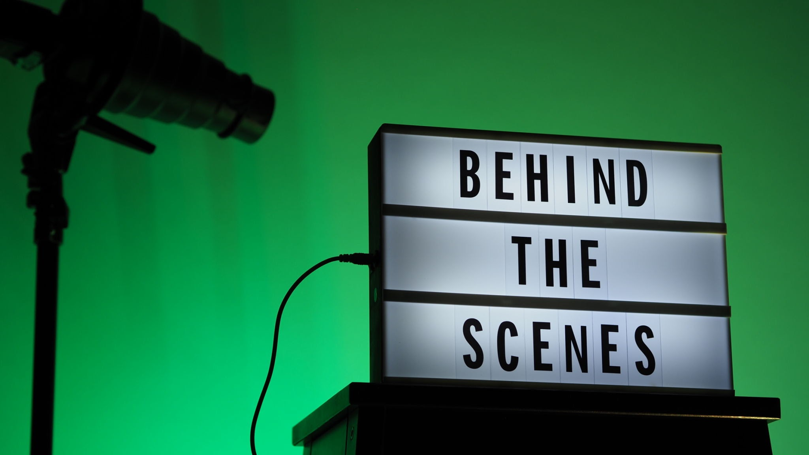


A importância do Pensamento Crítico
Questioning Online Content
Identificar Riscos
Praticar a Reflexão Crítica
Reconhecer que nem tudo o que se vê na internet ou nas redes sociais reflete a realidade.
Compreender como a informação falsa, estilos de vida exagerados ou conteúdo enganador podem afetar o bem-estar.
Desenvolver a capacidade de avaliar mensagens digitais e apoiar os colegas a detetar sinais de alerta online.

Slide 3
Quando o Conteúdo Online Não É Real
Como afeta o que sentimos
Começamos a comparar a nossa vida real com a vida "perfeita" de outra pessoa
Podemos sentir pressão para parecer perfeitos ou estar sempre felizes
O nosso humor pode cair (stress, tristeza, ansiedade)
Podemos esquecer que os erros e os dias maus são normais
O que isto significa
Fotos e histórias são editadas, filtradas ou encenadas
As pessoas mostram apenas os "melhores momentos"
Algumas publicações são feitas para obter gostos, seguidores ou dinheiro
Rumores ou informações falsas espalham-se rapidamente
Como afeta as relações
Os mal-entendidos crescem a partir de rumores ou capturas de ecrã
A confiança pode ser danificada por publicações falsas ou exageradas
Podemos julgar os outros sem saber a história completa
As conversas reais podem ser substituídas por suposições
O que ajuda
Lembre-se: online = destaques, não a vida real
Verifique a informação antes de a partilhar
Siga contas que o(a) fazem sentir-se bem, não pior
Fale com as pessoas cara a cara quando algo o(a) preocupa

Slide 4


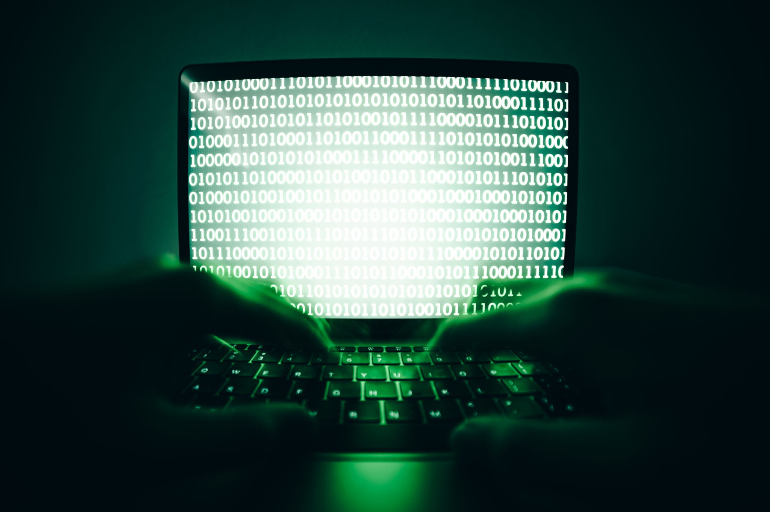



Resultados da Aprendizagem
Reconhecer como pessoas digitais, influenciadores e conteúdo online podem exagerar, enganar ou espalhar informações falsas.
Identificar sinais de alerta comuns de mentiras ou manipulação online (por exemplo, isco de clique, promessas impossíveis, estilos de vida "perfeitos").
Refletir sobre porque é que as pessoas podem fingir ou distorcer a sua identidade digital e o impacto que isso pode ter nos outros.
Praticar dar feedback de apoio e construtivo a colegas que possam ser influenciados por comportamentos digitais enganadores.
Aplicar competências de pensamento crítico para avaliar conteúdo online e partilhar estratégias para se manter seguro e equilibrado online.

Slide 5


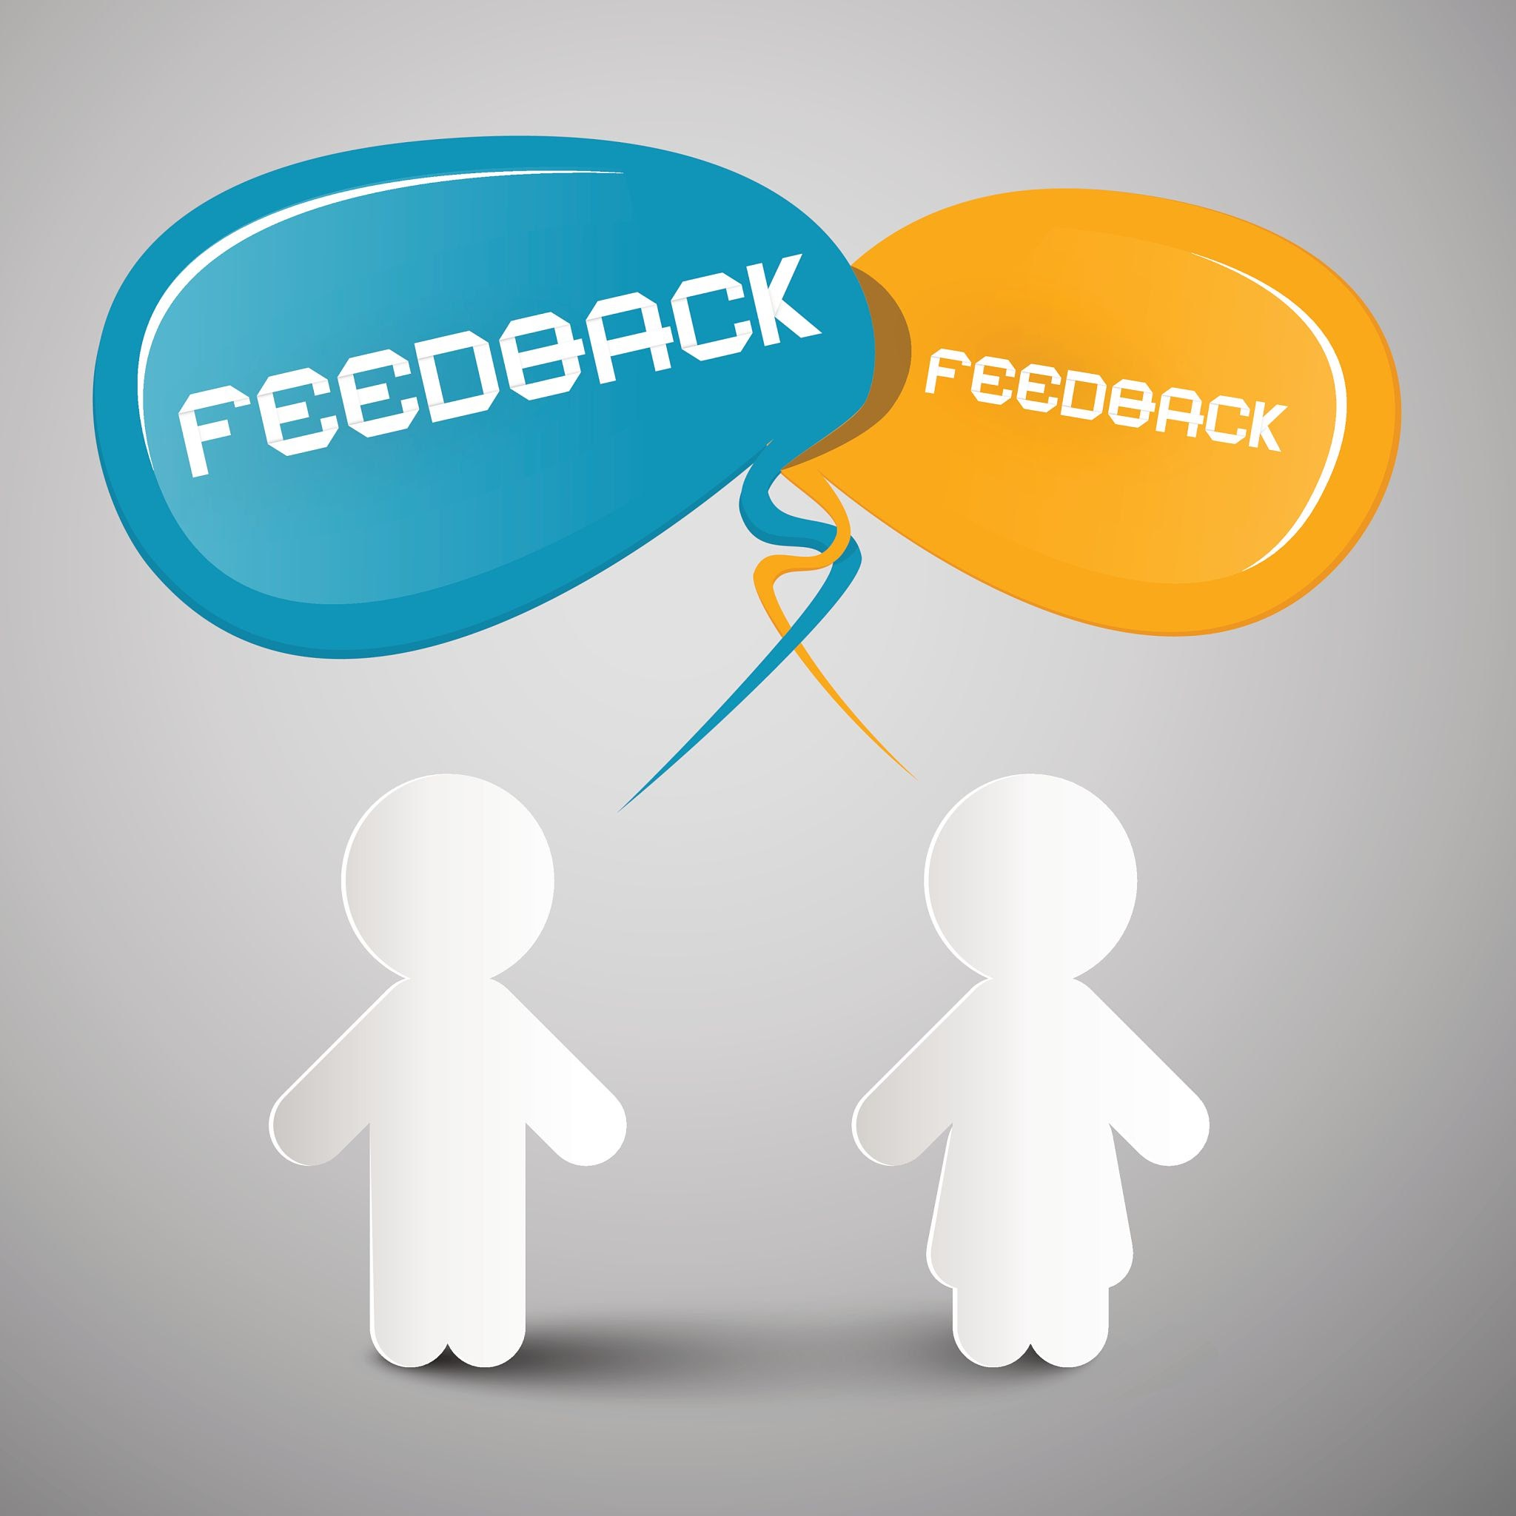



Jogo de Papéis (Role Play)
O que o jogo de papéis nos ajuda a aprender
empatia: ver a situação a partir dos sentimentos de outra pessoa.
tomada de perspetiva: compreender diferentes pontos de vista.
comunicação: praticar o que dizer e como ouvir.
resolução de problemas: testar possíveis soluções antes da vida real.
Como Funciona o Jogo de Papéis
Representar o papel: O Participante A atua, o Participante B ouve.
Trocar de papéis: Todos têm a sua vez.
Dar feedback gentil:
O que correu bem?
O que poderia ter sido feito de forma diferente?
Como se sentiu no papel?
O Facilitador apoia com algumas sugestões:
a partilha é voluntária
pode passar a sua vez a qualquer momento
evitamos o julgamento ou rir das pessoas
falamos sobre comportamentos, não sobre pessoas

Slide 6




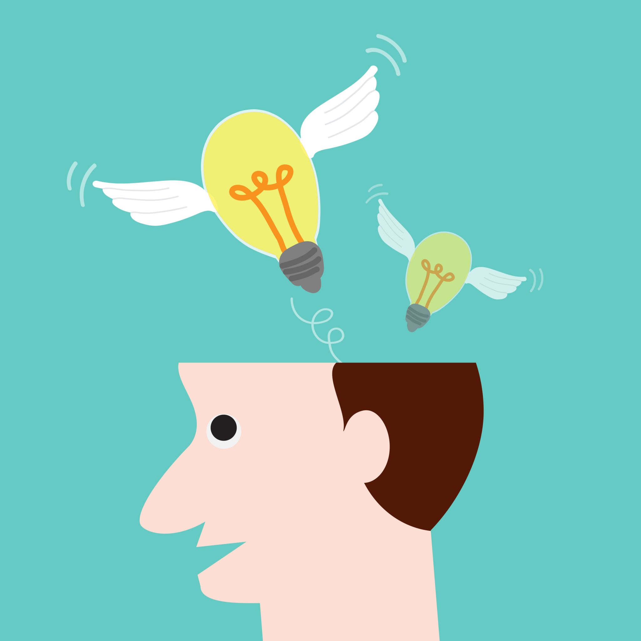



Reflexão
A minha reflexão
De volta ao grupo grande, cada pessoa apresenta:
O seu papel.
Como atuou.
O feedback que recebeu do seu parceiro.
Kit de Ferramentas de Sinais de Alerta
Cada participante escreve num post-it um "sinal de aviso" de que algo online pode ser falso, enganador ou prejudicial (por exemplo, "demasiadas promessas", "títulos de isco de clique", "imagens de vida perfeita").
As notas são colocadas na parede para criar um kit de ferramentas coletivo.
Ronda de encerramento: "Uma competência que vou usar para detetar mentiras digitais é..."
Sinais de alerta comuns a procurar
Promessas "demasiado boas para serem verdade" (dinheiro fácil, milagres, resultados instantâneos)
Títulos de isco de clique (clickbait) como "Não vai acreditar nisto!!"
Fotos perfeitas ou "vidas perfeitas" sem dias maus
Mensagens a pedir dados pessoais, fotos ou dinheiro
Contas anónimas ou perfis com aparência falsa
Apenas avaliações positivas que parecem copiadas ou robóticas
Informação sem fonte ou "um amigo disse-me"
Pessoas a pressioná-lo(a) a agir rápido: "agora ou nunca"
O que fazer quando vê um sinal de alerta
Pausar – não reaja imediatamente
Verificar a fonte – quem publicou? é de confiança?
Verificar – procure a mesma informação noutros locais fiáveis
Falar com alguém – amigo, família, professor, facilitador
Bloquear ou denunciar contas que pareçam inseguras

Slide 7




OBRIGADO
Serenity: O Seu Espaço para o Bem-Estar Digital
Projeto No: 2024-2-PT02-KA220-YOU-000287246
Por Trás do Ecrã
Website: www.serenityproject.eu
Funded by the Erasmus+ Programme, Serenity empowers young people to take control of their digital habits and support each other through peer learning leading to positive change.
Project Number: 2024-2-PT02-KA220-YOU-000287246

